Slide 1
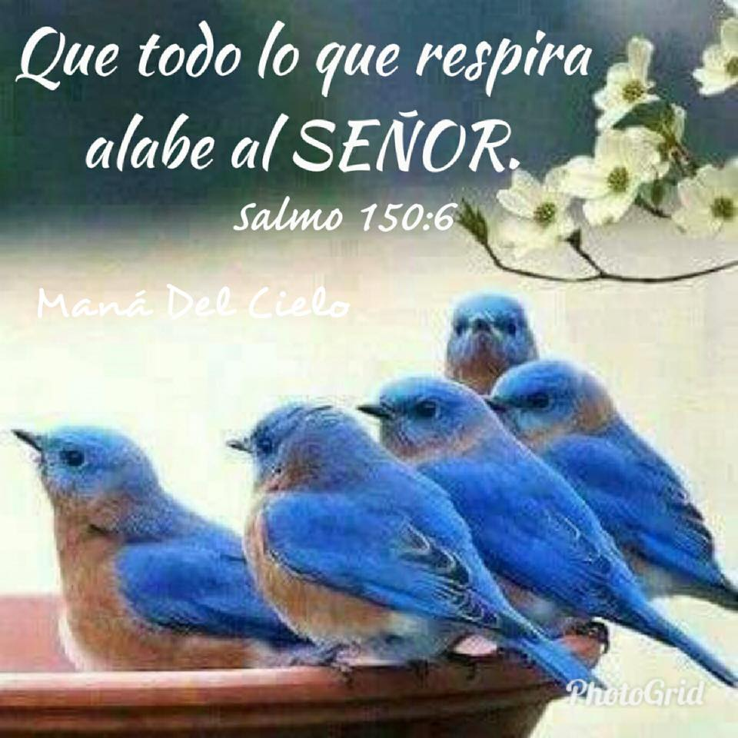
“TODO LO QUE RESPIRE, ALABE A JEHOVÁ”
MÁS CERCA DE LA IGLESIA
ESCUELA SABÁTICA
IGLESIA ADVENTISTA DEL 7° DÍA

Slide 2
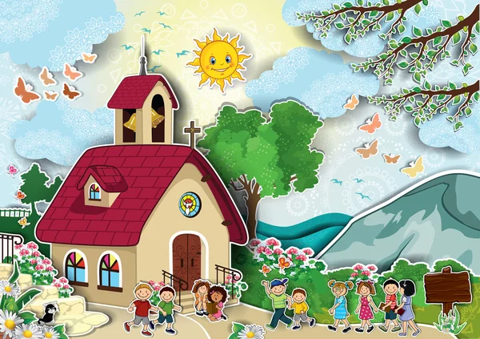
DEPARTAMENTO DE PRIMARIOS
SEAN TODOS BIENVENIDOS
IGLESIA ADVENTISTA DEL 7° DÍA

Slide 3
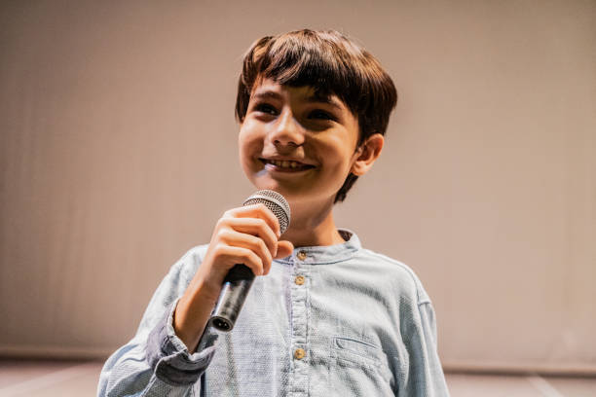
SERVICIO DE CANTO
#1 “Cantad alegres al Señor”,
#68 “Todo lo que ha creado Dios”,
#75 “Grande es Jehová”, #77 “Sea exaltado”.

Slide 4
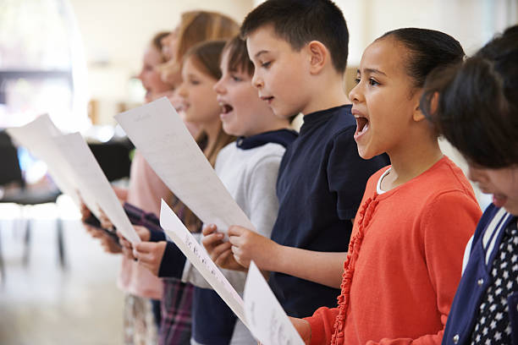
PROPÓSITO
Enseñar que el don de la música es uno de los dones más hermosos que Dios nos ha dado.
Este es un don eterno que disfrutamos aquí en la tierra y que disfrutaremos allá en el cielo.

Slide 5
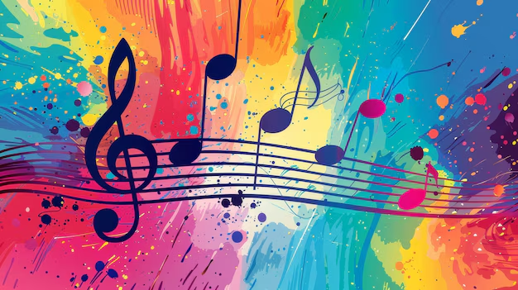
ORACIÓN DE RODILLAS
POR MAESTRO DE DEPARTAMENTO
La música debe caracterizarse por ser de calidad, equilibrada,
apropiada y auténtica. Fomentará nuestra sensibilidad espiritual, psicológica y social, y nuestro
crecimiento intelectual. Les invitamos a orar.

Slide 6
LECTURA BÍBLICA
MAESTROS DE DEPARTAMENTOS
¡Aleluya! Alabad a Dios en su santuario; alabadle en su majestuoso firmamento. Alabadle por sus
hechos poderosos; alabadle según la excelencia de su grandeza. Alabadle con sonido de trompeta;
alabadle con arpa y lira. Alabadle con pandero y danza; alabadle con instrumentos de cuerda y flauta.
Alabadle con címbalos sonoros; alabadle con címbalos resonantes.
Todo lo que respira alabe al SEÑOR. ¡Aleluya! Salmos 150:1-6

Slide 7
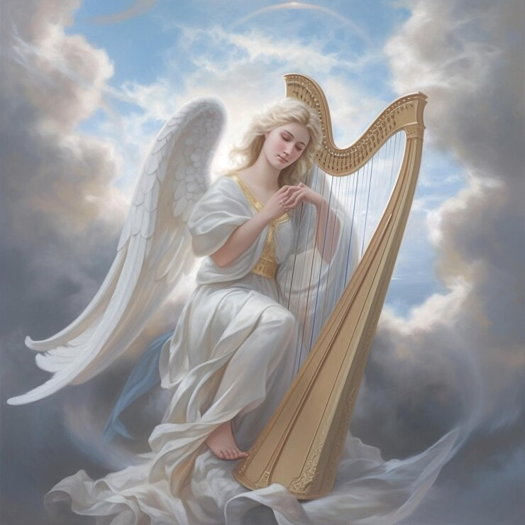
INTRODUCCIÓN
COORDINADOR(A) DE DIVISIONES INFANTILES
El don de la música es uno de los dones más
preciosos que Dios ha dado al hombre. Este es un don celestial. En el cielo se escuchan voces de alabanzas entonadas por un hermoso coro de ángeles. Este llena el ambiente de preciosas melodías
jamás escuchadas por oídos humanos. También los ángeles pulsan sus arpas de oro expresando una
música llena de hermosura sin igual.

Slide 8
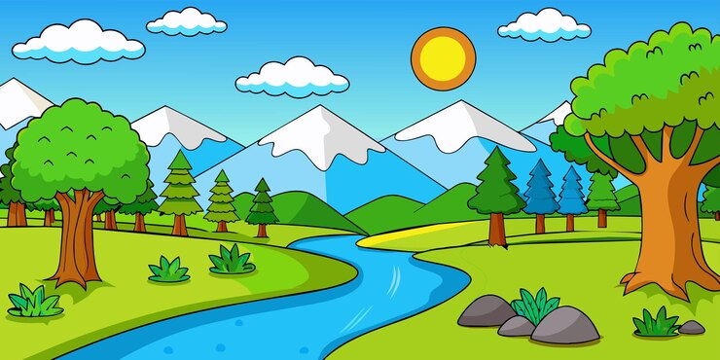
En la tierra, obra de las manos creadoras de Dios se escucha música por doquier. La naturaleza toda
está llena de música: las aves con sus trinos, el arroyo con el murmullo de sus cristalinas aguas, los
árboles con el arrullo de sus hojas, el viento con su silbido, el mar con el vaivén de sus olas chocando
contra las rocas, produce también vibrante melodía. Dios también dio al hombre acentos para cantarle
¡Hosanna! Con sus labios, y el talento de producirla por medio de instrumentos musicales.

Slide 9
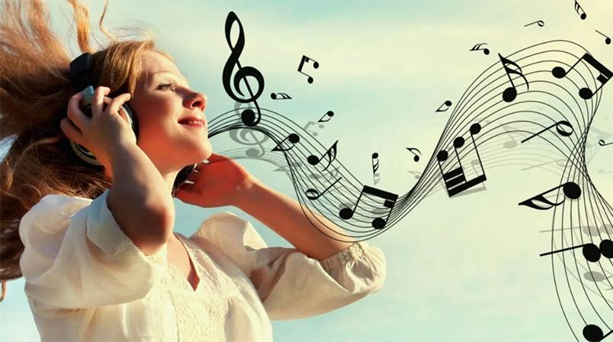
HIMNO DE ALABANZA
#353 “SUENAN MELODÍAS EN MI SER”.
Las alabanzas cantadas con el corazón son una ofrenda de amor a Dios

Slide 10
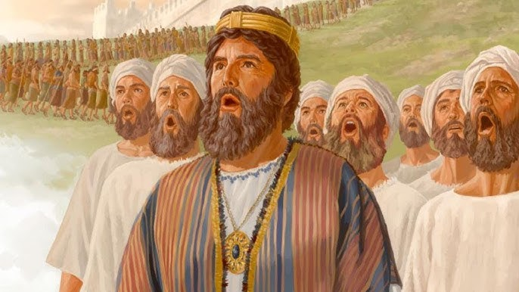
Cuando Josafat ganó la victoria decisiva al enemigo de Israel, su ejército cantó alabanzas a Dios por
la victoria prometida.

Slide 11
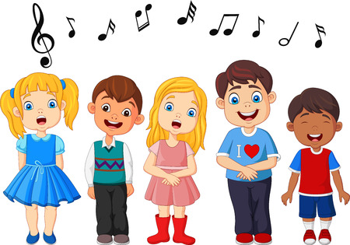
NIÑOS PRIMARIOS
Narrar 2 Crónicas 22:1-23 y los niños lo
dramatizarán. Al final entonarán el canto:
Demos gracias al Señor.

Slide 12
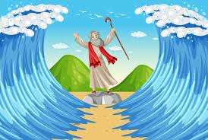
INFANTES
Realizar el siguiente drama sobre el cruce
del Mar Rojo, que se encuentra en el libro de Éxodo capítulo 14 y una dramatización muestra en You tube con el nombre de “Moisés cruza el Mar Rojo”.
https://www.youtube.com/watch?v=AkgvCCqiWEw&list=PLZAf3tSAuYWq28uj863PyBqyYKniDCkq&index=4

Slide 13
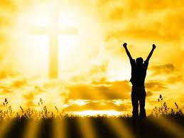
CANTO ESPECIAL
El himno de Victoria.
https://www.youtube.com/watch?v=BqbMGcP9OiU

Slide 14
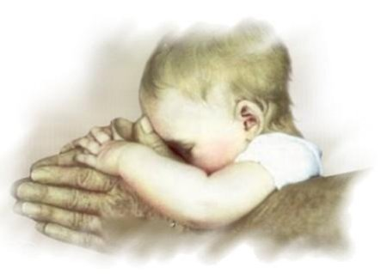
NIÑOS DE CUNA
Canto “Si tu oras con Fe”. (Vestir a los niños con ropas de personajes bíblicos como Elías y Josué o trajes de solecitos. Puede hacer solecitos y casitas, colocarlos en varitas
y usarlos en el momento que el canto lo indica.) https://www.youtube.com/watch?v=bAbcyDn2O3c.

Slide 15
MISIONERO MUNDIAL
SEGUNDA PARTE
SÁBADO, 28 JUNIO 2025

Slide 16
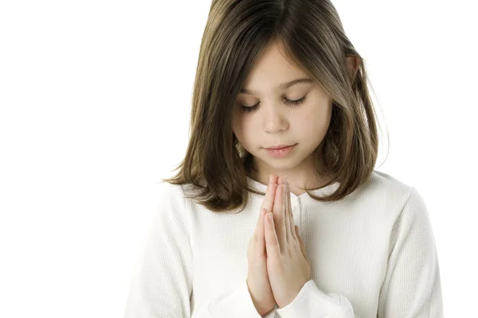
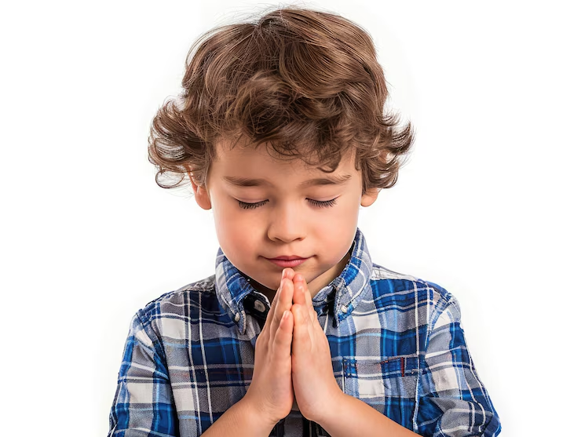
SI TU ORAS CON FE (SI TU ORAS CON FE)
TEMBLARA ESTA CASA (TEMBLARA ESTA CASA)
SI TU ORAS CON FE (SI TU ORAS CON FE)
CAMBIAREMOS VIDAS (CAMBIAREMOS VIDAS)
ELÍAS ORO (ELÍAS ORO)
Y EL FUEGO DESCENDIO (DAD GLORIA A DIOS)
JOSUÉ ORO (ORO JOSUÉ)
SE DETUVO EL SOL
SI TU ORAS CON FE)
TEMBLARA ESTA CASA (TEMBLARA ESTA CASA)
SI TU ORAS CON FE (SI TU ORAS CON FE)
CAMBIAREMOS VIDAS (CAMBIAREMOS VIDAS)
ELÍAS ORO (ELÍAS ORO)
Y EL FUEGO DESCENDIO (DAD GLORIA A DIOS)
JOSUÉ ORO (ORO JOSUÉ)
SE DETUVO EL SOL (SE DETUVO EL SOL)

Slide 17
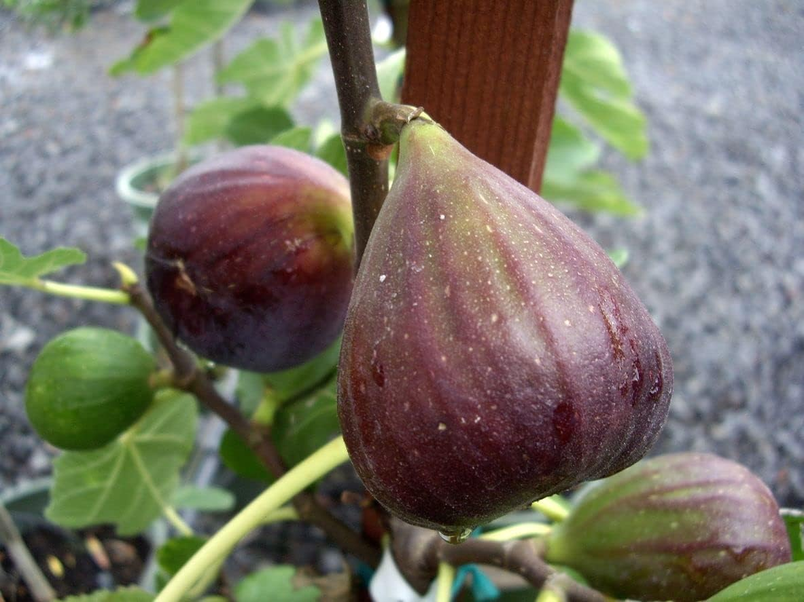
NUEVO HORIZONTE
MEJORAMIENTO
¿QUÉ PIDE DIOS DE NOSOTROS?

Slide 18
MENORES Y ADOLESCENTES
Memorizarán el Salmo 150 y lo dirán en una poesía coral, (colocar ademanes para que pueda ser mejor memorizado).

Slide 19
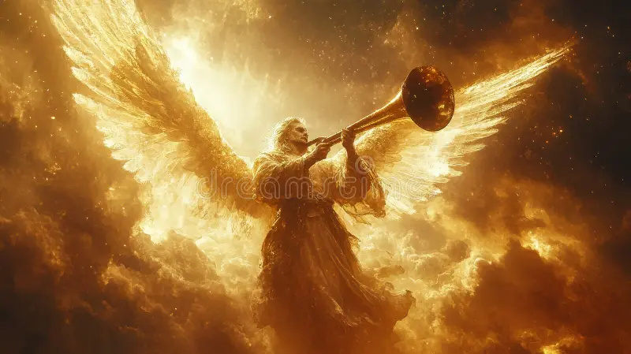
CONCLUSIÓN
Cuando todo en este mundo parezca entenebrecido y sin esperanza, la trompeta de Dios sonará y
seremos redimidos. En la tierra nueva cantaremos el "himno de Moisés y del Cordero". Por tanto, la
música es un don eterno, uno de los dones más hermosos dados por Dios en la tierra y en el cielo.

Slide 20
VERSÍCULO PARA MEMORIZAR

Slide 21
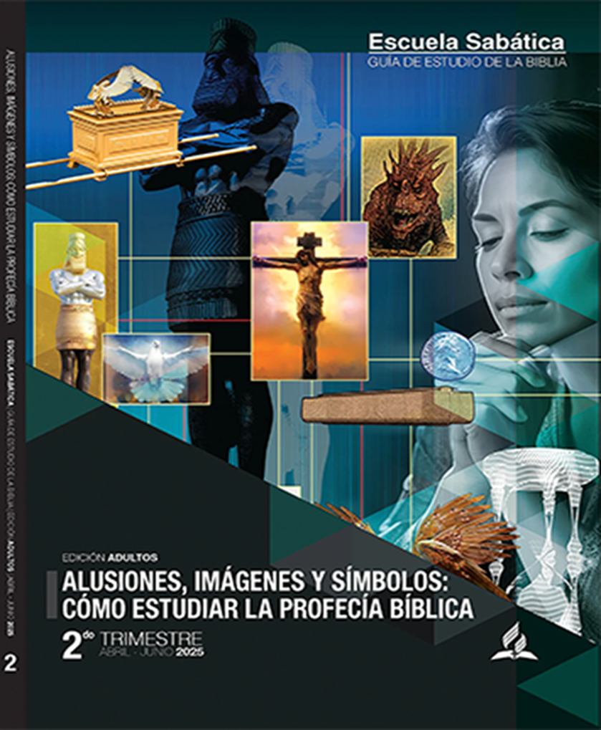
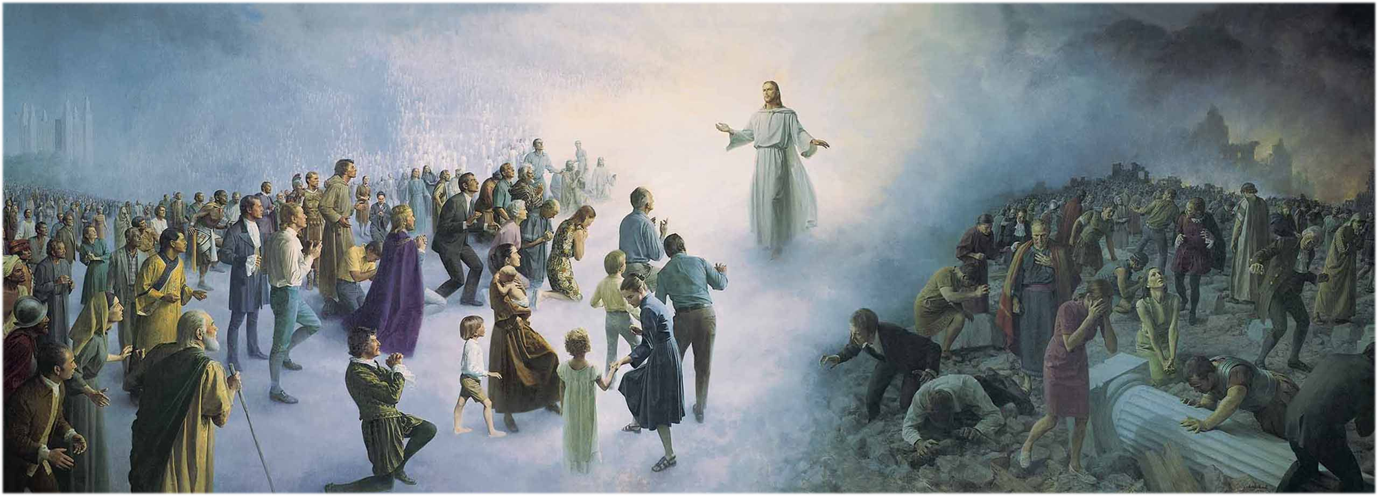
REPASO DE LA LECCIÓN # 13
IMÁGENES DEL FIN

Slide 22
PARTICIPACIÓN FINAL
Todos los niños, adolescentes y maestros entonarán el canto “Maranatha, Cristo viene”, usarán sus
túnicas blancas y coronas. https://www.youtube.com/watch?v=jB8ry3oOY_4

